Slide 1
O‘ZBEK TILI
11-sinf
Mavzu:
Vaqt qadri
(Sinonim va antonim so‘zlar)

Slide 2
“Klaster” usuli

Slide 3
“Klaster” usuli

Slide 4
“Klaster” usuli

Slide 5
“Klaster” usuli

Slide 6
“Baliq skeleti” usuli
tоsh
ko‘z
temir

Slide 7
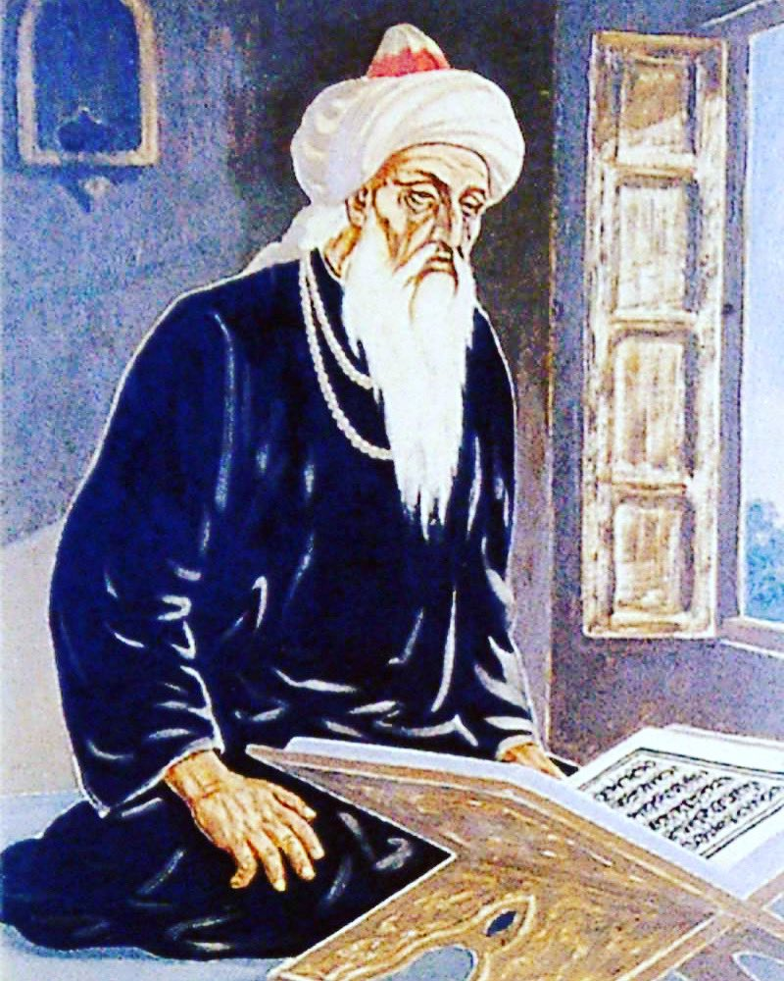
1-topshiriq (55-bet)
Fikrlarni misollar bilan tushuntiring.
Mening orzu-maqsadlarim katta edi. Bugun emas, ertadan boshlayman derdim. Yillar o‘tdi, erta ham keldi. Ko‘zguga boqqanimda esa menga bir mo‘ysafid qarab turar edi. … Vaqtni “esiz”, “qaniydi”, “koshkiydi”lar bilan o‘tkazgan kishining umri eng qisqa umr ekan.
Najmiddin Kubro

Slide 8
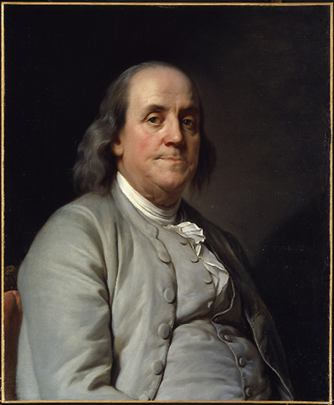
“Hayotni sevasanmi? Unday bo‘lsa, vaqtni isrof qilma”, – deydi Benjamin Franklin. “Vaqting ketdi – naqding ketdi” maqoli vaqtdan omilkorlik bilan foydalanish zarurligiga ishora qiladi. Vaqti bor odamning barchasi aslida boy-badavlatdir.

Slide 9
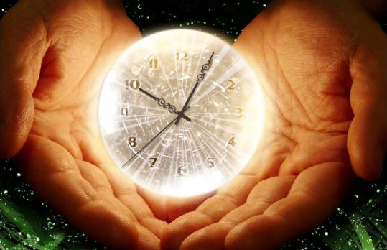
Masalan, biror narsani qancha erta bilsangiz, bundan daromad olishingiz va loyiha ustida ishlashingiz uchun shuncha ko‘p vaqtingiz bo‘ladi. Yo‘qotilgan vaqt biz yashay olmagan daqiqalardir, uni afsus, g‘azab va umidsizlikka sarf qilmang. Siz vaqtingizni qanday sarflashingizga ko‘ra, undan shuncha foyda olasiz.

Slide 10
Lug‘at ishi
o‘tmoq – проходить
ko‘zgu – зеркало
boqmoq – смотреть, смотреться
qisqa – короткий
isrof qilmoq – расточать, тратить
naqd – наличный
omilkor – искусный

Slide 11
2-topshiriq (56-bet)
Berilgan savollar bo‘yicha o‘zaro suhbatlashing.
1. Mana 11 yil maktabda ta’lim oldingiz. O‘ylab ko‘ring-chi, siz shu yillar mobaynida vaqtdan unumli foydalandingizmi?
2. Ayting-chi, o‘zingizni oliy o‘quv muassasasiga kirishga yoki biror sohada ishlashga tayyorman, deya olasizmi?
3. Bekor o‘tgan vaqtlaringiz uchun achinganmisiz?
4. Agar vaqtni orqaga qaytarishning imkoniyati bo‘lganida nima qilgan bo‘lar edingiz?

Slide 12
Bilib oling!
Sinonim so‘zlar talaffuzi va yozilishi har xil, lekin ma’nolari bir-biriga yaqin bo‘lgan so‘zlardir.
Masalan: ozgina, jindek, picha, biroz.
Sinonim so‘zlar bir xil narsa-buyumlarni (ovqat, taom, osh) va ularning belgisini (ishchan, tirishqoq, harakatchan), bir xildagi harakatlarni (asramoq, saqlamoq) bildiradi.

Slide 13
1-mashq (56-bet)
Nuqtalar o‘rniga qavs ichidagi so‘zlardan mosini qo‘yib, gaplarni ko‘chiring.
1. _________ ( nuroniy, mo‘ysafid, keksalar) hassaga tayanib, sekin-asta qadam tashlar edi.
2. Hammasini _________ (angladi, tushundim, uqdik), boshqa takrorlanmaydi.
3. Yurtimizda barcha millat vakillari _________ (baravar, teng) huquqli.
4. ____________ (rost, to‘g‘ri) o‘zadi, egri to‘zadi.
5. Yomg‘ir tingach, _________ (ko‘kda, osmonda, samoda) kamalak ko‘rindi.
6. Hozir hammasini ________ (mukammal, batafsil) tushuntirib beraman.
7. ___________ (murodim, maqsadim) oliy o‘quv yurti talabasi bo‘lish.
8. Bu ____________ (kiyim, libos) sizga juda yarashibdi.

Slide 14
2-mashq (56-bet)
Avval sinonim otlarni, keyin sinonim sifatlarni ko‘chiring.
Tayyor, taxt; teng, baravar; madad, yordam, ko‘mak; iqtidorli, iste’dodli, qobiliyatli; ziyrak, sezgir, tiyrak; murod, maqsad, istak; batafsil, mukammal; rost, to‘g‘ri; shamol, yel, shabada; kichik, kichkina, mitti; jasur, qo‘rqmas, botir.
Sinonim otlar: __________________________________
Sinonim sifatlar: ________________________________

Slide 15
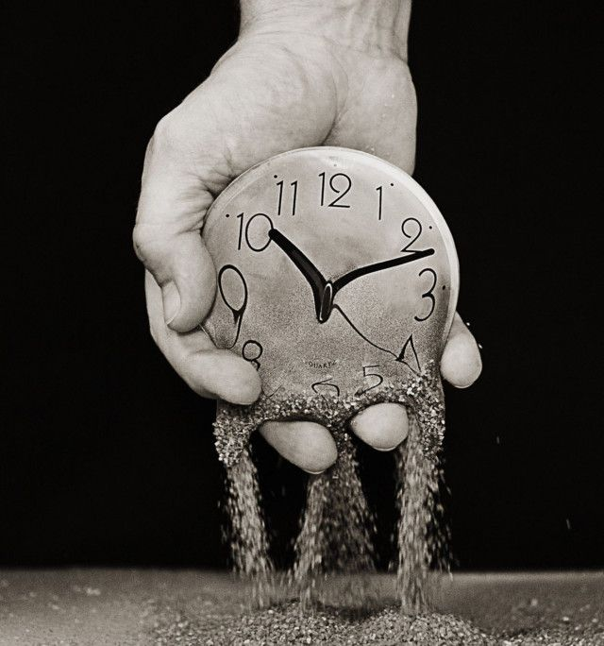
3-topshiriq (57-bet)
O‘qing. Ajratib ko‘rsatilgan gaplarga e’tibor bering va berilgan savolga javob yozing.
Vaqtni munosib taqsimlash – marraning yarmi
Xitoy falsafasiga ko‘ra, inson vaqtni yaratishi mumkin ekan. Kimningdir “vaqtim yo‘q”, “ilojsizman” deyishi, aslida “men buni xohlamayman” degani. Vaqt – bu hayotdagi bor-budimiz. Hech nimasiz qolgan odamning ham hali vaqti bo‘ladi.

Slide 16
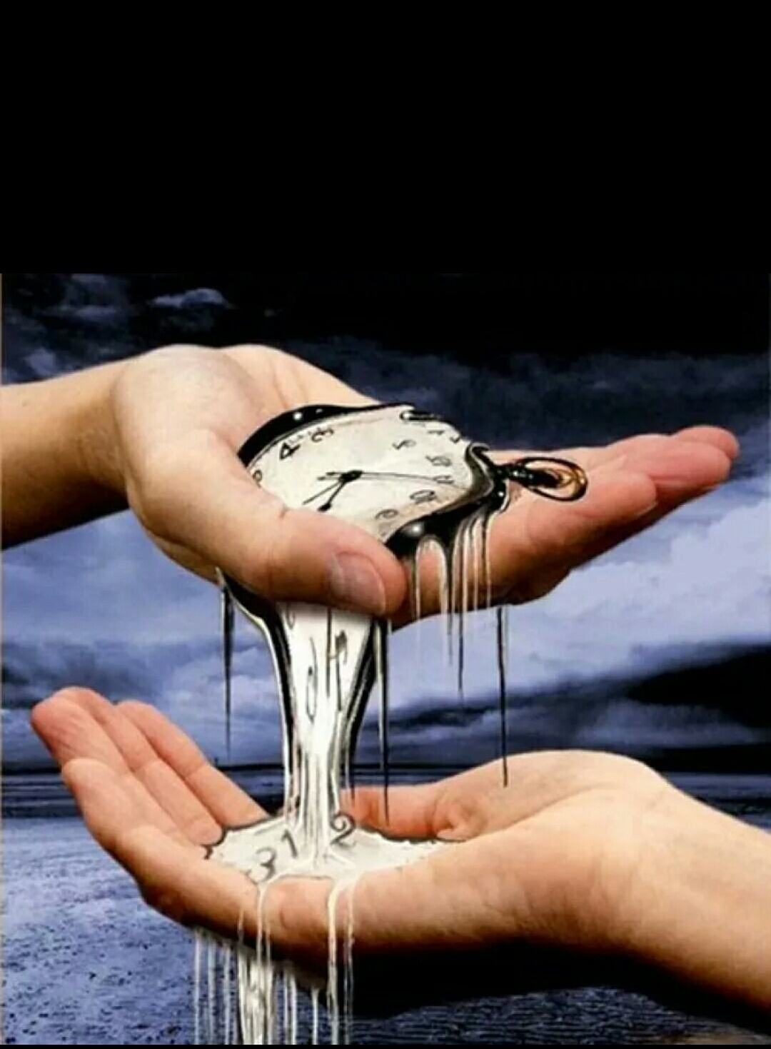
Hayotda munosib yashash istagi bo‘lgan inson, avvalo, vaqtni to‘g‘ri taqsimlay olish qobiliyatiga ega bo‘lishi kerak. Vaqt noto‘g‘ri taqsimlanar ekan, ishda va hayotda ko‘zlangan maqsadga erishish qiyin.

Slide 17
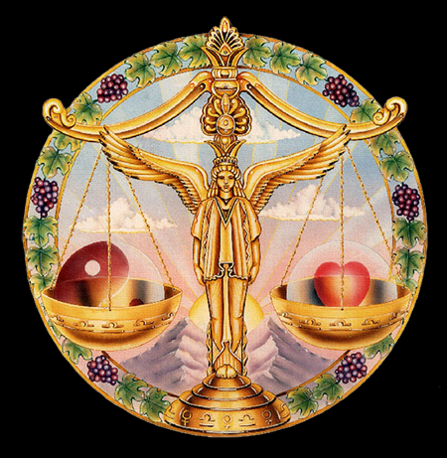
Vaqt – buyuk tarozi. Inson kim bo‘lishi, yoshi, daromadi, e’tiqodidan qat’i nazar vaqti chegaralangan. Shuning uchun hayotda qancha vaqtning borligi emas, uni qanday sarflash muhim ahamiyatga ega.

Slide 18
Maqsadga erishishga jiddiy kirishgan bo‘lsangiz, ularni nafaqat to‘g‘ri belgilab olish, balki sizni bu yo‘ldan chalg‘ituvchi omillar va odatlardan voz kechishingiz kerak bo‘ladi. Qanday qilib?

Slide 19
Mustaqil bajarish uchun topshiriqlar
Ertangi kuningiz, bir hafta davomida qiladigan ishlaringiz rejasini tuzing.
Rejadagi har bir ishga qancha vaqt ketishini taxminan taqsimlab chiqing.

